Slide 1
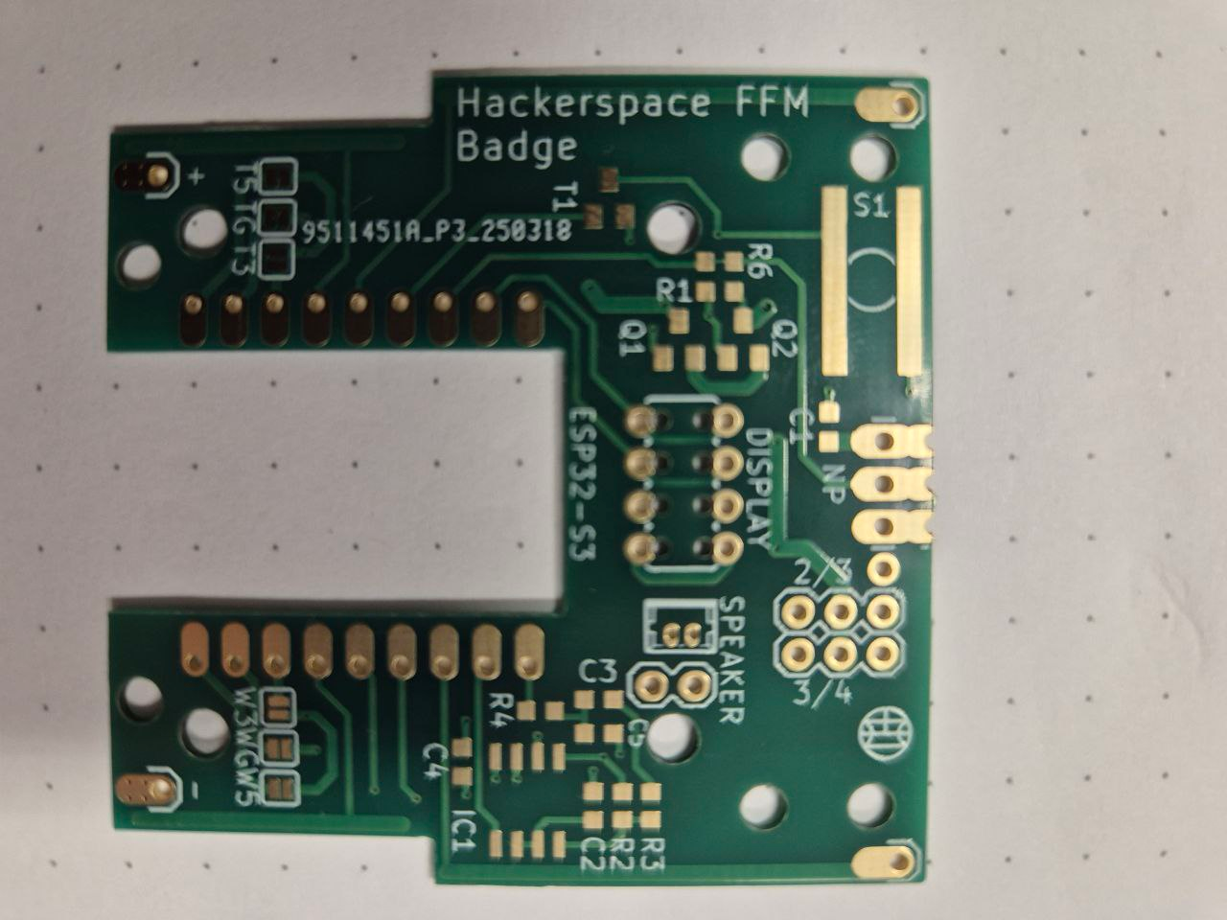
1.
Nur bei Audioversion
22k
1uF
R6 wird nicht benötigt

Slide 2
2.
Digital-transistor
MOSFET P-Ch
Taster

Slide 3
3.
Nur bei Audioversion
4.7k
1nF
LM4871

Slide 4
Jumper
Blaues board

Slide 5
Jumper
Schwarzes board

Slide 6
Jumper
Schwarzes Board
Jumper
Blaues Board

